Slide 1
SYSTEM
Eingabe/Sensoren
und Ausgabe

Slide 2


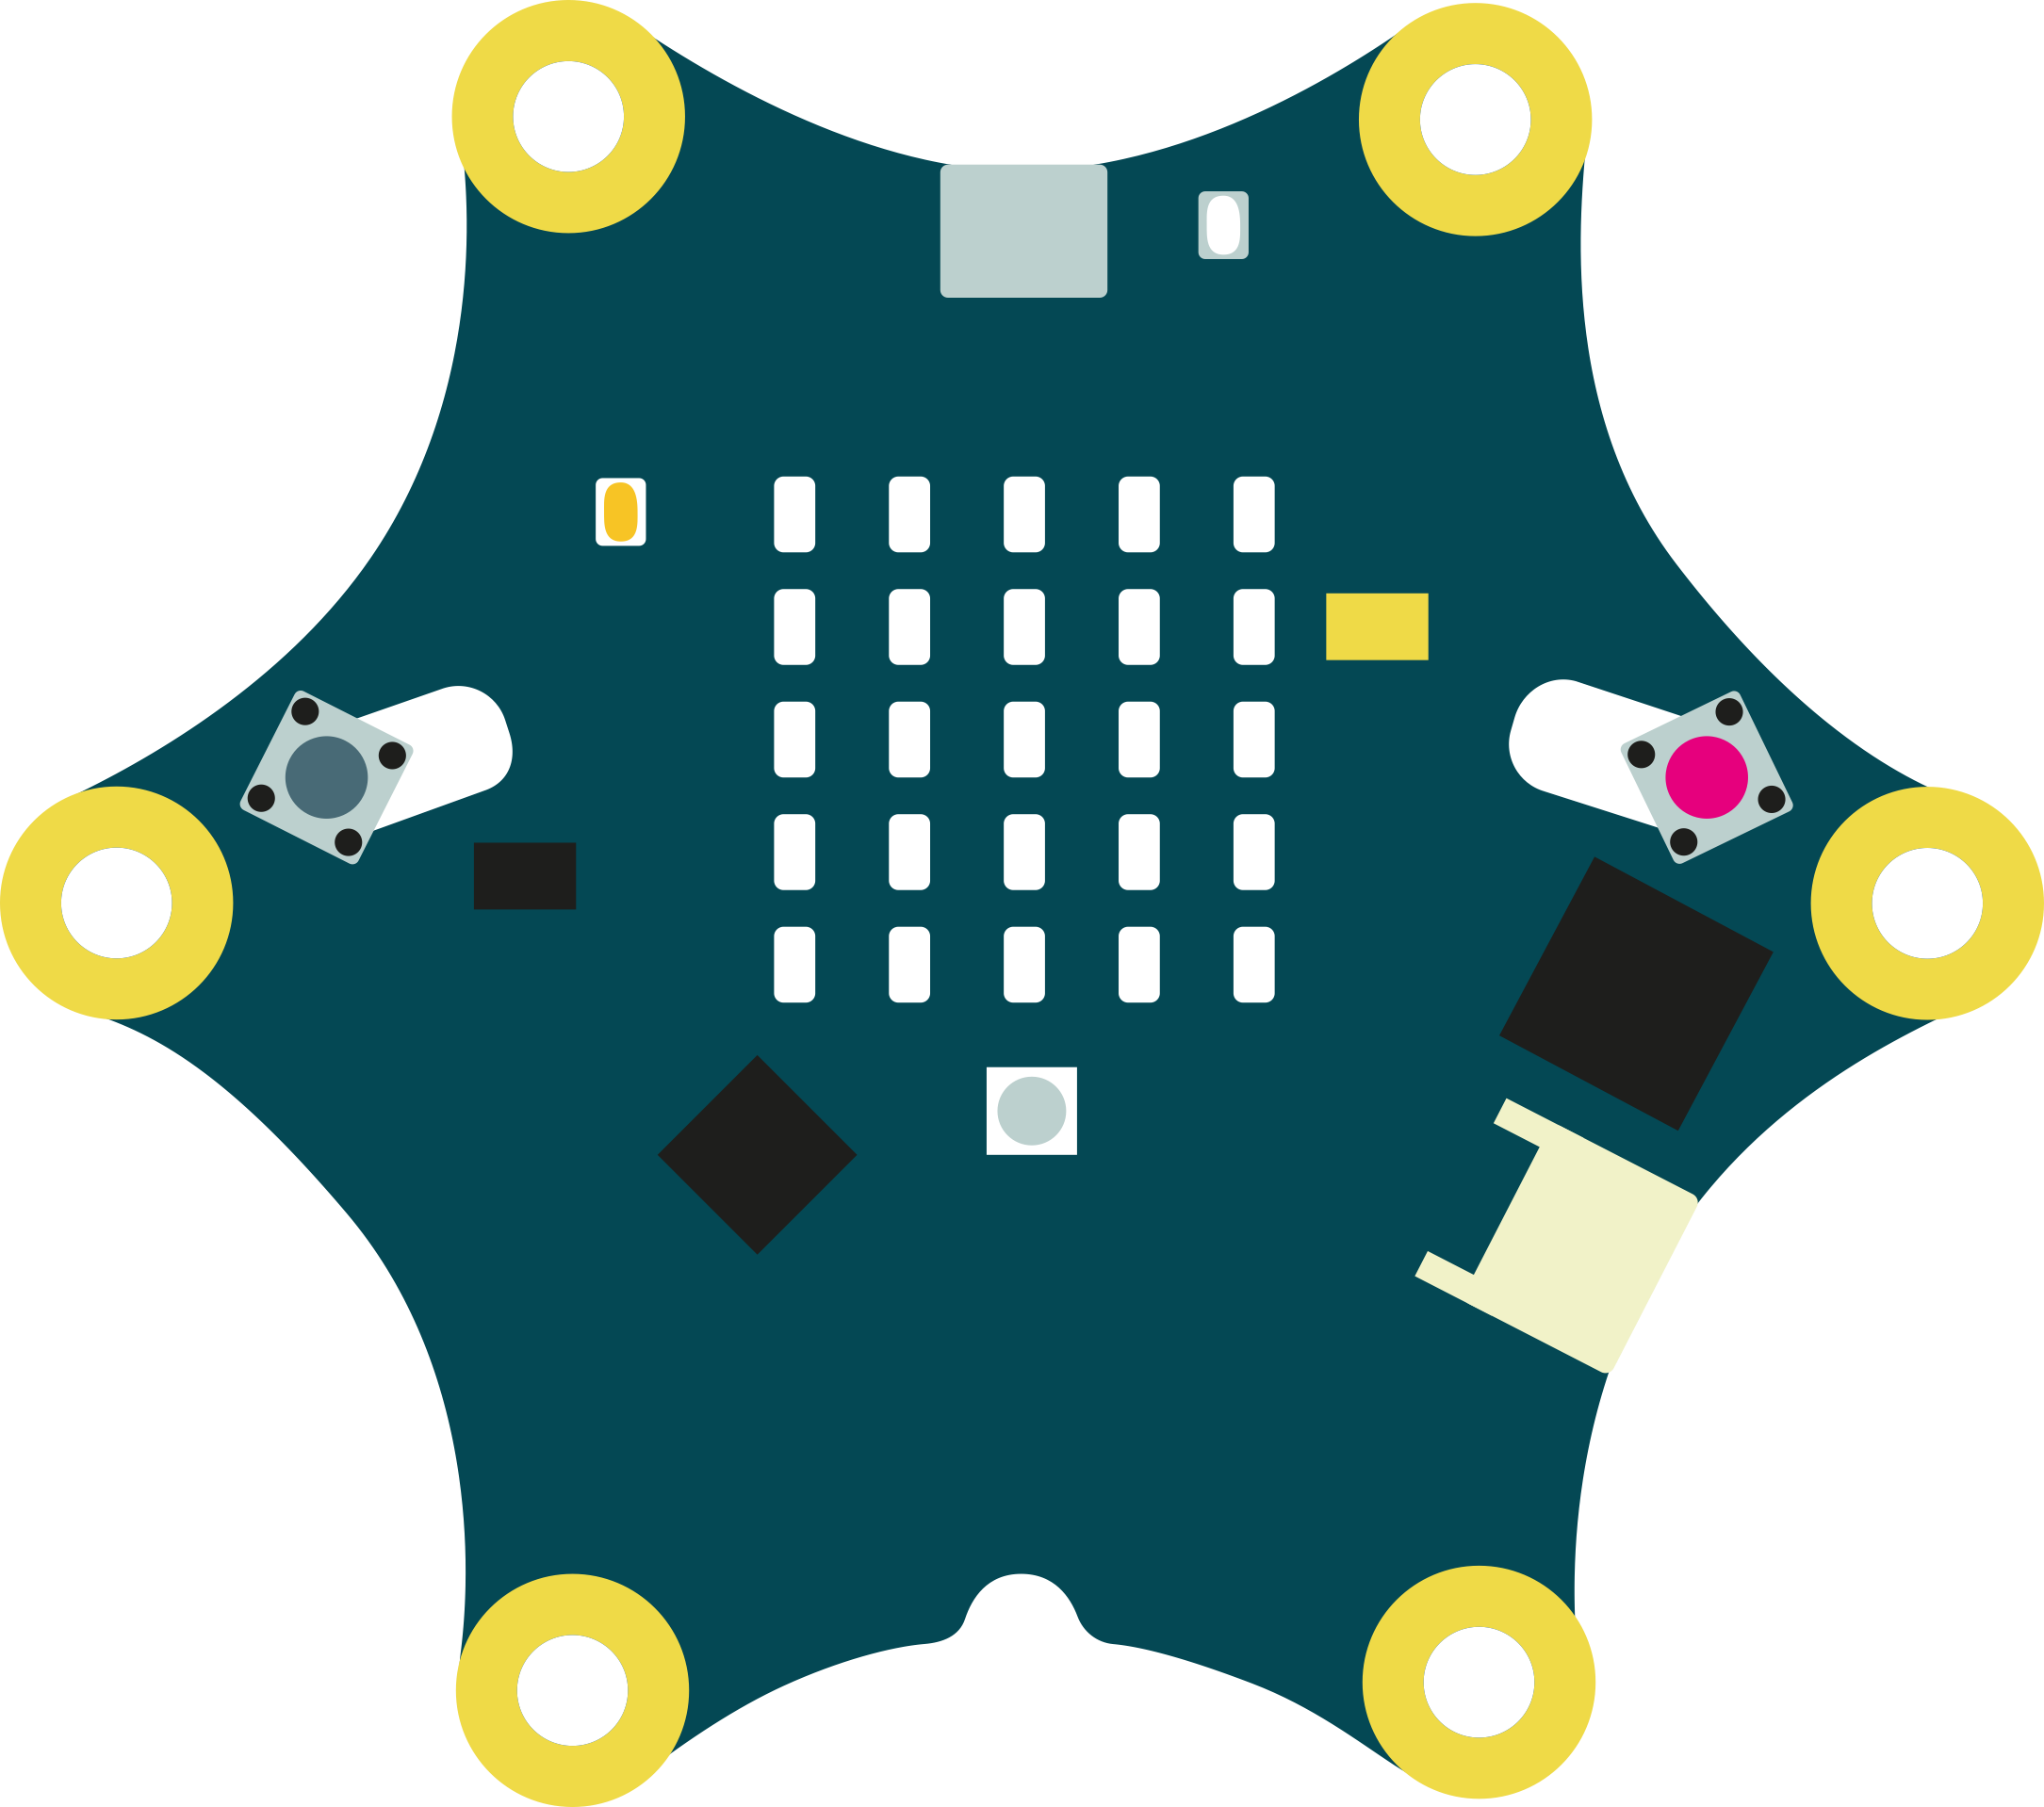



System
Ohne System läuft nichts! Wie gut kennst du deinen Calliope mini? Ziehe die Symbole und Textfelder an die richtige Stelle.
USB
Batterie
Reset
Prozessor
Status LED

Slide 3


Eingabe
Ohne deine Eingabe gibt es gar keine Ausgabe. Das heißt, dein Calliope mini bleibt regungslos. Welche Möglichkeiten zur Eingabe kennst du schon?
Ziehe die Symbole und Textfelder zur richtigen Stelle.
Pin -
Pin +
Pin 0
Pin 1
Pin 2
Pin 3
Button A
Button B

Slide 4




Sensoren
Sensoren sind die Sinnesorgane des Calliope mini. Mit den Sensoren kann der Calliope mini auf seine Art hören, sehen und fühlen.
Lagesensor
Mikrofon
Temperatursensor
Lichtsensor

Slide 5



Ausgabe
Befehle, die du dem Calliope mini gibst, werden erst durch die Ausgabe sichtbar. Ziehe die Symbole und Textfelder an die richtige Ausgabestelle beim Calliope mini.
5x5 LED
Lautsprecher
RGB LED

